Slide 1
Gradient flowによるSU(3) Wilsonゲージ作用の格子間隔の測定
北沢正清（阪大理）
for FlowQCD Collaboration
浅川正之、初田哲男、入谷匠、伊藤悦子、鈴木博
FlowQCD, arXiv:1503.06516
日本物理学会第70回年次大会 2015/3/24 24pDK2

Slide 2
クエンチ数値解析は終わったか？
否
否

Slide 3
クエンチ数値解析は終わったか？
否
非摂動ゲージ理論として
相転移 / 閉じ込め / トポロジー / …
QCDの近似理論として
クエンチ近似：ゲージ場の非摂動性を含む解析
解析が軽い→大きいNx, Ntを取ることが可能

Slide 4
格子間隔：
格子上の最も基本的な量
物理次元の導入
連続外挿
に必須

Slide 5
格子間隔：
格子上の最も基本的な量
SU(3)Wilsonゲージ作用の
Edwards+ (1998)
Alpha Collab. (1998)
Necco, Sommer (2002)
This Study:
T=2Tc

Slide 6
String Tension / Sommer Scale
重クォークポテンシャル
弦張力
V(r)の遠方での傾きσ
Sommer scale
となるr₀を求める
V(r)を決めるため、フィット解析が必要
統計誤差が大きい
非局所的な数値解析が必要
デメリット

Slide 7
Gradient Flow=場の連続的cooling
Luscher, 2010
t: “flow time”
dim:[length²]
場の変換の数学的構造が明確
各種期待値等のt依存性が摂動論的に評価可能
t>0における全ての観測量が紫外有限
Luescher,Weisz,2011
t>0での場は、もとの理論の正則化法に依らない

Slide 8
t₀ Scaling
Luscher, 2010
無次元量t²<E>を用意
t²<E>が特定の値になるフロー時間を計算
t₀を格子上のスケールとして採用
局所的な測定／統計誤差小／内挿等の追加解析が不要

Slide 9
改良版： w₀ Scaling
Budapest,
Wuppertal, 2012
t₀と比べ格子間隔効果が抑制

Slide 10
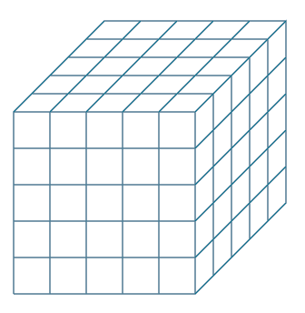
Numerical Analysis
SU(3) YM theory
Wilson gauge action
w_{0.4} scaling
BlueGene/Q @ KEK
~30% efficiency
β | size | N_{conf} | β | size | N_{conf}
6.3 | 64⁴ | 30 | 6.9 | 64⁴ | 30
6.4 | 64⁴ | 100 | 7.0 | 96⁴ | 60
6.5 | 64⁴ | 49 | 7.2 | 96⁴ | 53
6.6 | 64⁴ | 100 | 7.4 | 128⁴ | 40
6.7 | 64⁴ | 30 | 7.5 | 128⁴ | 60
6.8 | 64⁴ | 100
Each configuration is separated by 1000 gauge updates (HB+OR⁵)

Slide 11
Various Scales

Slide 12
Various Scales

Slide 13
Various Scales
w_{X}の方が、
離散化誤差が
小さそう
本研究では、w_{0.2}とw_{0.4}を併用してスケールに使用

Slide 14
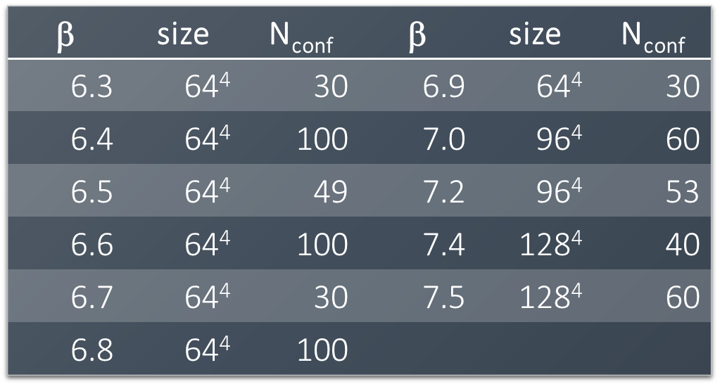
有限体積効果
誤差の範囲で
結果が一致
格子長/w_{0.2}
有限体積効果は、
L/w_{0.2}>10なら
無視可能
誤差の範囲で不一致
（2%程度のずれ）

Slide 15
数値解析結果とフィット関数
Our parametrization:
統計誤差0.4%以下
系統誤差0.7%以下
3 parameter fit
様々なフィット関数を使用
フィット関数ごとの差を系統誤差として評価

Slide 16
スケールの比較
Luscher (2011)
BW Collab. (2012)
Sommer (1994)
Necco, Sommer (2002)

Slide 17
先行研究との比較
Edwards, Heller, Klassen, 1998
Alpha-Collaboration, 1998
Necco, Sommer, 2002
Durr, Fodor, Hoelbling, 2007
Necco, Sommer
our parametrization
by w_{0.4}
β>6.3ではFlowQCDの格子間隔を使おう！

Slide 18
まとめ
SU(3) Wilsonゲージの格子間隔(6.3<β<7.5)
統計誤差0.4%以下
系統誤差0.7%以下
SU(3) Wilson ゲージ作用の格子間隔を、6.3<β<7.5の範囲で誤差0.7%以下で決定した。
Reference scaleには、w_{0.4}とw_{0.2}を採用した。
w_{0.4}が持つ格子間隔依存性は、よく抑制されているようにみえる。有限体積効果もよく抑制されている。

Slide 19
摂動論との比較
1-loop perturbation
Luscher (2010)
g² : 4-loop beta func.
g=g(t/Λ²)

Slide 20
摂動論との比較
1-loop perturbation
Luscher (2010)
g² : 4-loop beta func.
g=g(t/Λ²)
摂動論と、格子上の結果の
逆関数同士を比較してみる
プラトーを仮定すると、

